Slide 1
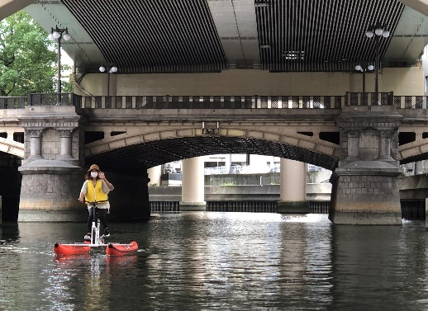
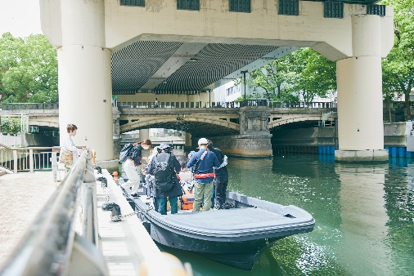
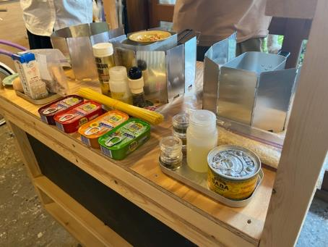
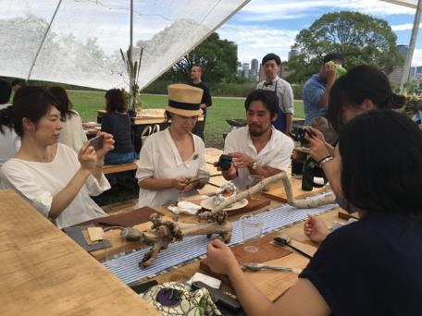
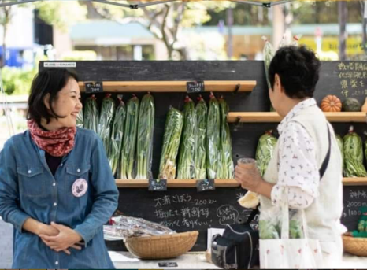
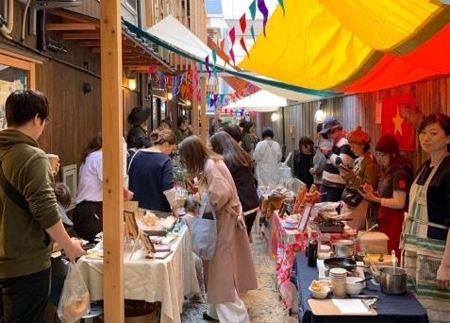
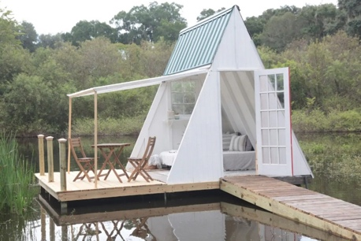
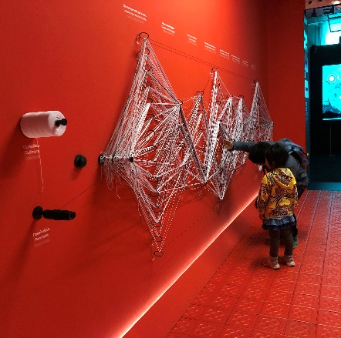
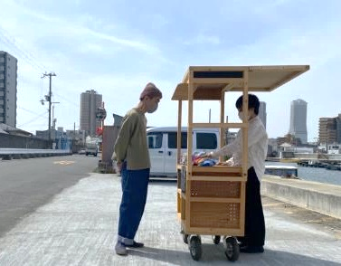
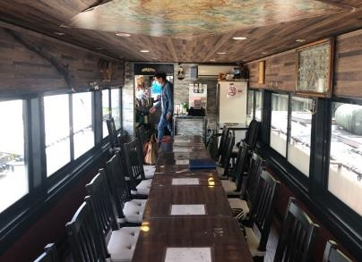
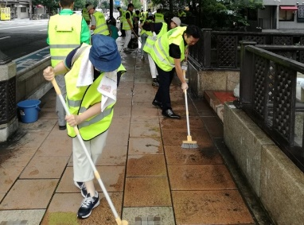
■ β本町橋 主な事業概要
１.水辺・まち・人をつなぐキオスク
３.暮らしをアップデートするイチバ
５.水辺の未来を拓く舟運・水辺アクティビティ
キオスク
屋外や船など好きな場所で楽しめるテイクアウトのランチボックスや惣菜、ドリンクの販売をベースに、こだわりのセレクト品も販売します。β本町橋でのまち・水辺・舟運の全ての受付機能を一元化し、インフォメーション機能も備えます。
マルシェ
週に２回程度、大阪府内の農家さんと連携し、新鮮野菜など日常生活に必要な食材を定期販売。
近隣住民さんや店舗さんが購入に来られる日常の風景をつくります。
水上アクティビティ拠点
東横堀川の全天候型の立地を生かし、雨天時も暑い日も楽しめる都市型の新しい水上アクティビティ拠点として運営を行います。
New BBQ
料理キットを活用した体験・コミュニケーション型の飲食提供。
βイチ
月に１回程度、地域やβ本町橋のおすすめのお店とつながるマーケットを開催。春や秋には、地元イントと連携し、季節の顔を地域と一緒につくります。
季節毎のオリジナルクルーズ
川と海のつながりを体感できる、まちなか発の釣り体験クルーズなど、海まで航行できる事業者の強みを生かし、季節ごとにクルーズを実施します。
アウトドアダイニング
オープンエアで楽しむオリジナルダイニングを春と秋に開催。
新たな可能性を挑戦する水上活用実験
水面利用可能範囲を活用し、水上・水辺の新たな可能性を広げるため、水上活用実験を重ねながらこれまでにない水上・水辺の利活用へつなげます。
出典：EAT LOCAL KOBE HP
出典：キタの北ナガヤFacebook
２.やりたいを実現するレンタル・シェアスペース
４.水辺-まち-人の可能性を育てる水辺ラボ事業
出典：Water view cabin on Grandaddy Oak covered farm
水辺を眺めるルームや水上に浮かぶ洋風屋形船など「やりたい」を実現できるスペースを貸し出し、「自分のお店を持ちたい」などの新たなチャレンジを応援、まちと水辺の元気につなげます。公募によるキッチンパートナー選出も。
β本町橋の活動を通じて得た収益や知見、ネットワークを地域に再投資し、水辺・まち・人の可能性を育てます。
水辺のステーション・マリーナ事業
水都大阪の舟運活性化に寄与するため、人力船の個人利用を受け入れるバースや、契約船舶が常時保管係留できるマリーナを運営します。
①調べる：調査研究事業
②考える：まちづくりにつながる未来を描く活動
③やってみる：まちの課題解決や新たな価値の創造に向けて社会実験を実施
④伝える：情報発信や展示、体験プログラムなど実施
●水辺・公園の日常的な維持管理
水辺を日常的に快適に保つため、周辺環境に配慮しながら、適正に維持管理を行います

